Slide 1
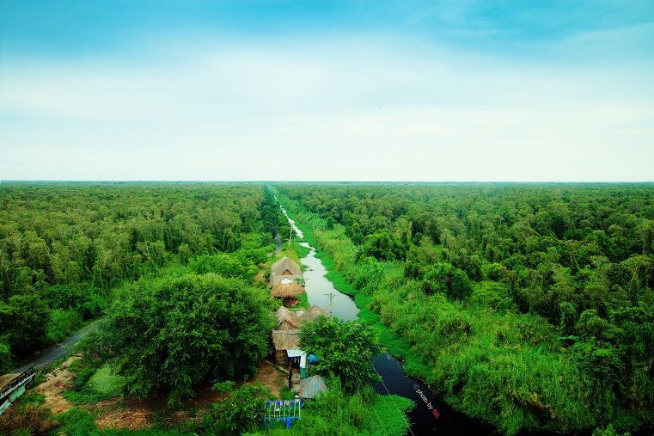
ĐẤT RỪNG PHƯƠNG NAM
Đoàn Giỏi

Slide 2
K Em biết gì về thể loại truyện (một số truyện tiêu biểu, kiểu nhân vật, nội dung, chi tiết ấn tượng,…) | W Sau buổi học hôm nay, em muốn biết thêm gì về thể loại này? | L Em học được gì qua văn bản/ thể loại này?

Slide 3
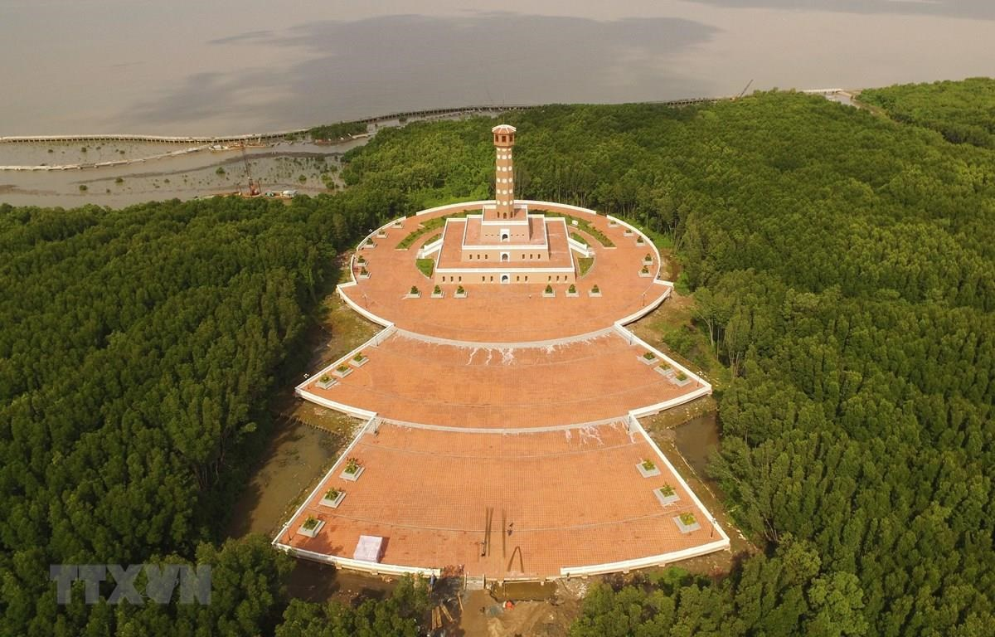


Slide 4
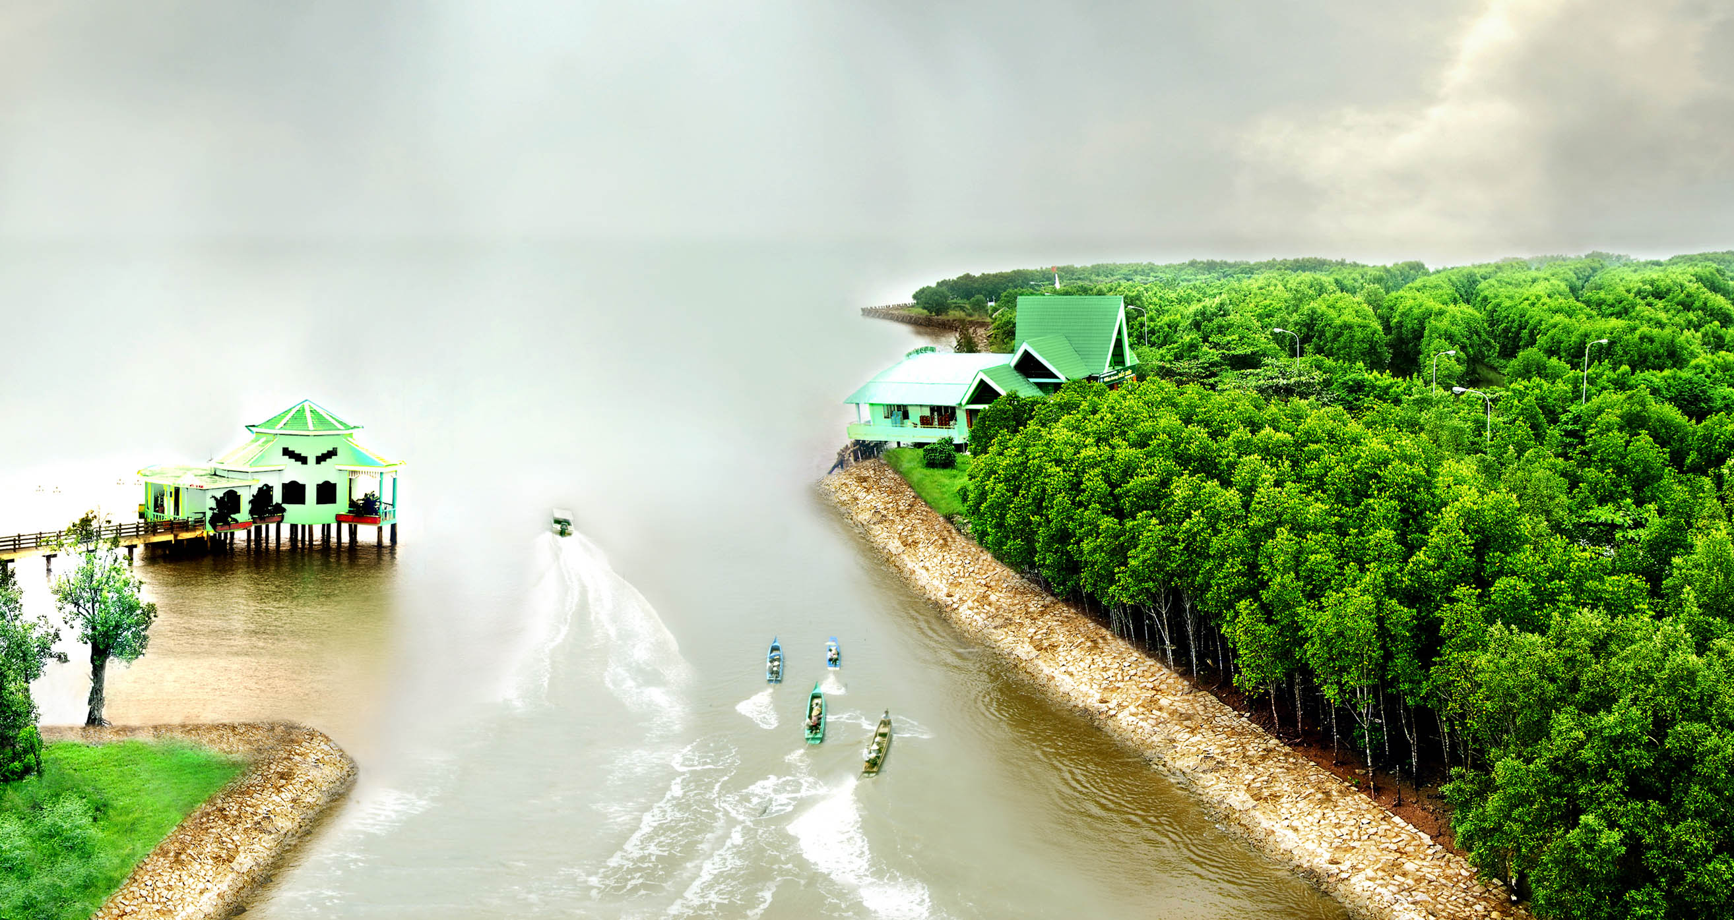
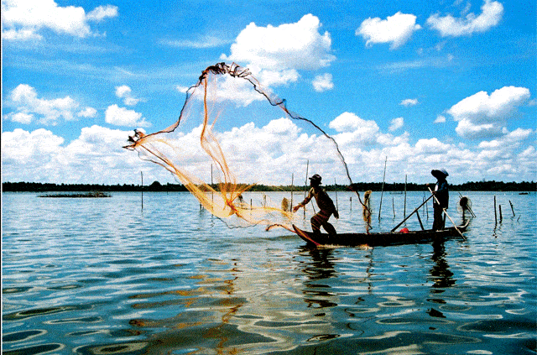
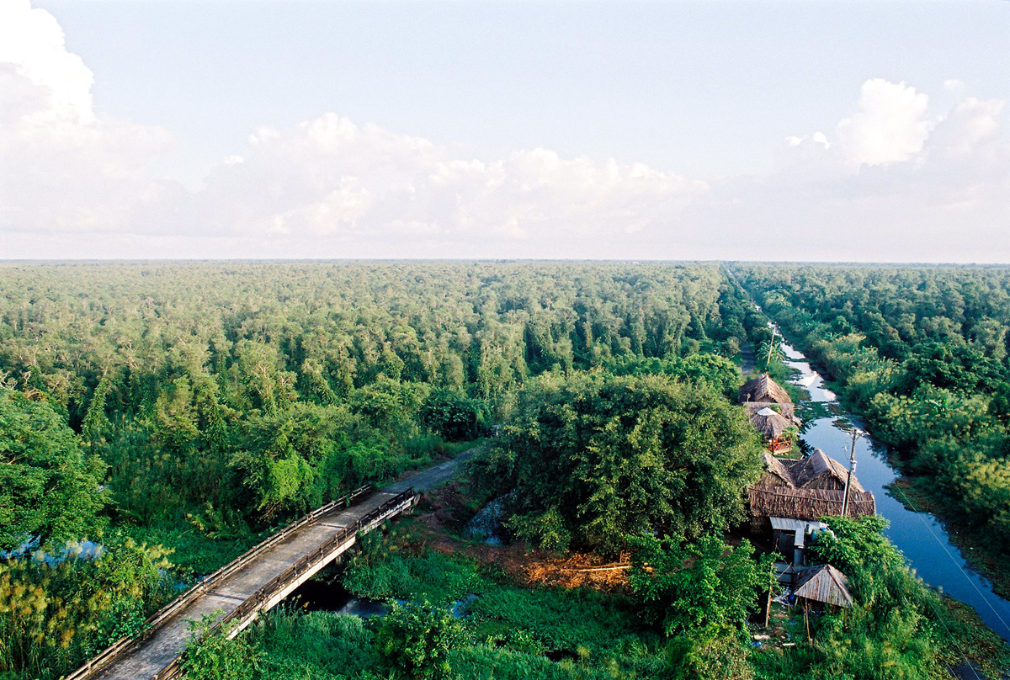
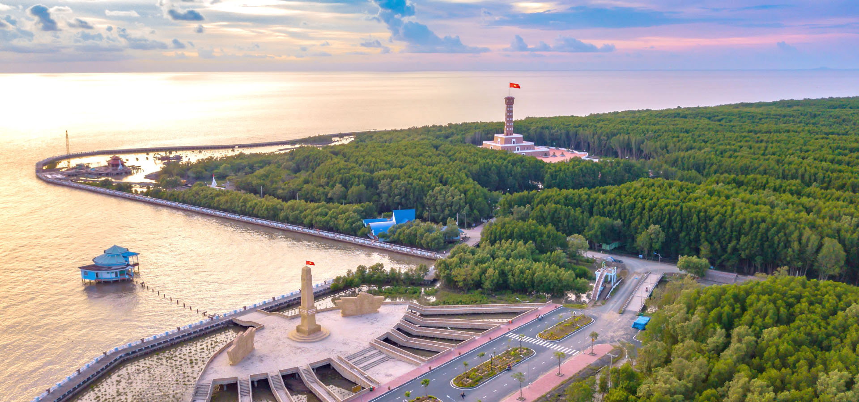

Slide 5

* Giới thiệu về vùng đất Cà Mau: https://www.youtube.com/watch?v=BLqFT9Grhqs
* Giới thiệu nhà văn Đoàn Giỏi:
https://www.youtube.com/watch?v=9H_mxKT50vM
=> nét chính về cuộc đời và sự nghiệp của nhà văn Đoàn Giỏi.

Slide 6

I. Tìm hiểu chung
Tác giả:
Đoàn Giỏi quê ở Tiền Giang.
Tác phẩm của ông là những bức tranh sinh động về con người và thiên nhiên Nam Bộ.

Slide 7
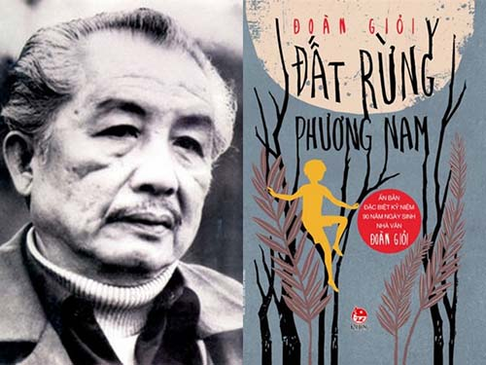

Slide 8
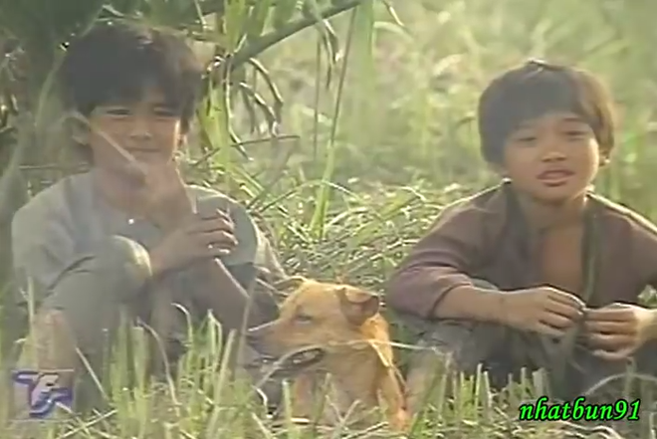
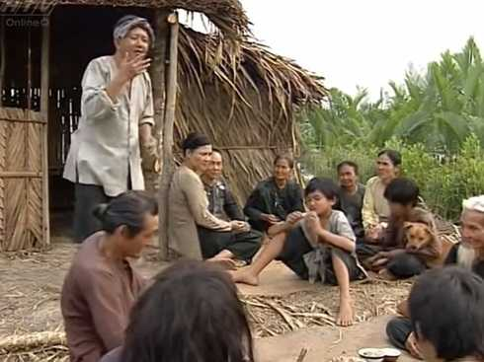
*Giới thiệu về tác phẩm “Đất phương Nam”
https://www.youtube.com/watch?v=9H_mxKT50vM
=> hoàn cảnh sáng tác và vị trí của tác phẩm

Slide 9
I. Tìm hiểu chung
2. Tác phẩm: Phần văn bản trong SGK trích từ chương 9 (“Đi lấy mật”) trong tác phẩm “Đất rừng phương Nam”- tác phẩm được xem là tác phẩm quan trọng làm nên tên tuổi của nhà văn.

Slide 10
II. Đọc – hiểu văn bản
Trước khi đọc:
dự đoán về văn bản

Slide 11
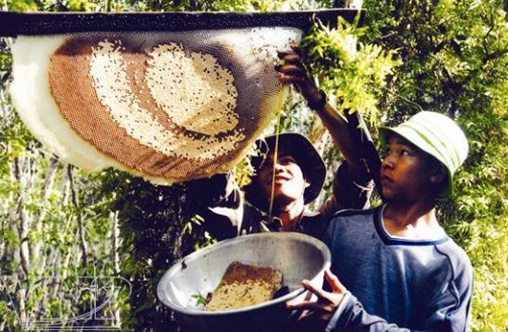
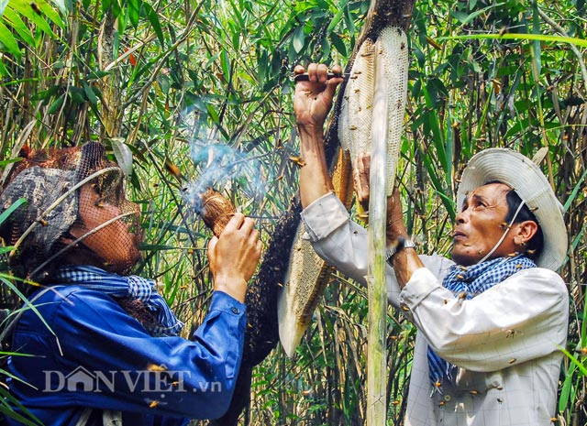
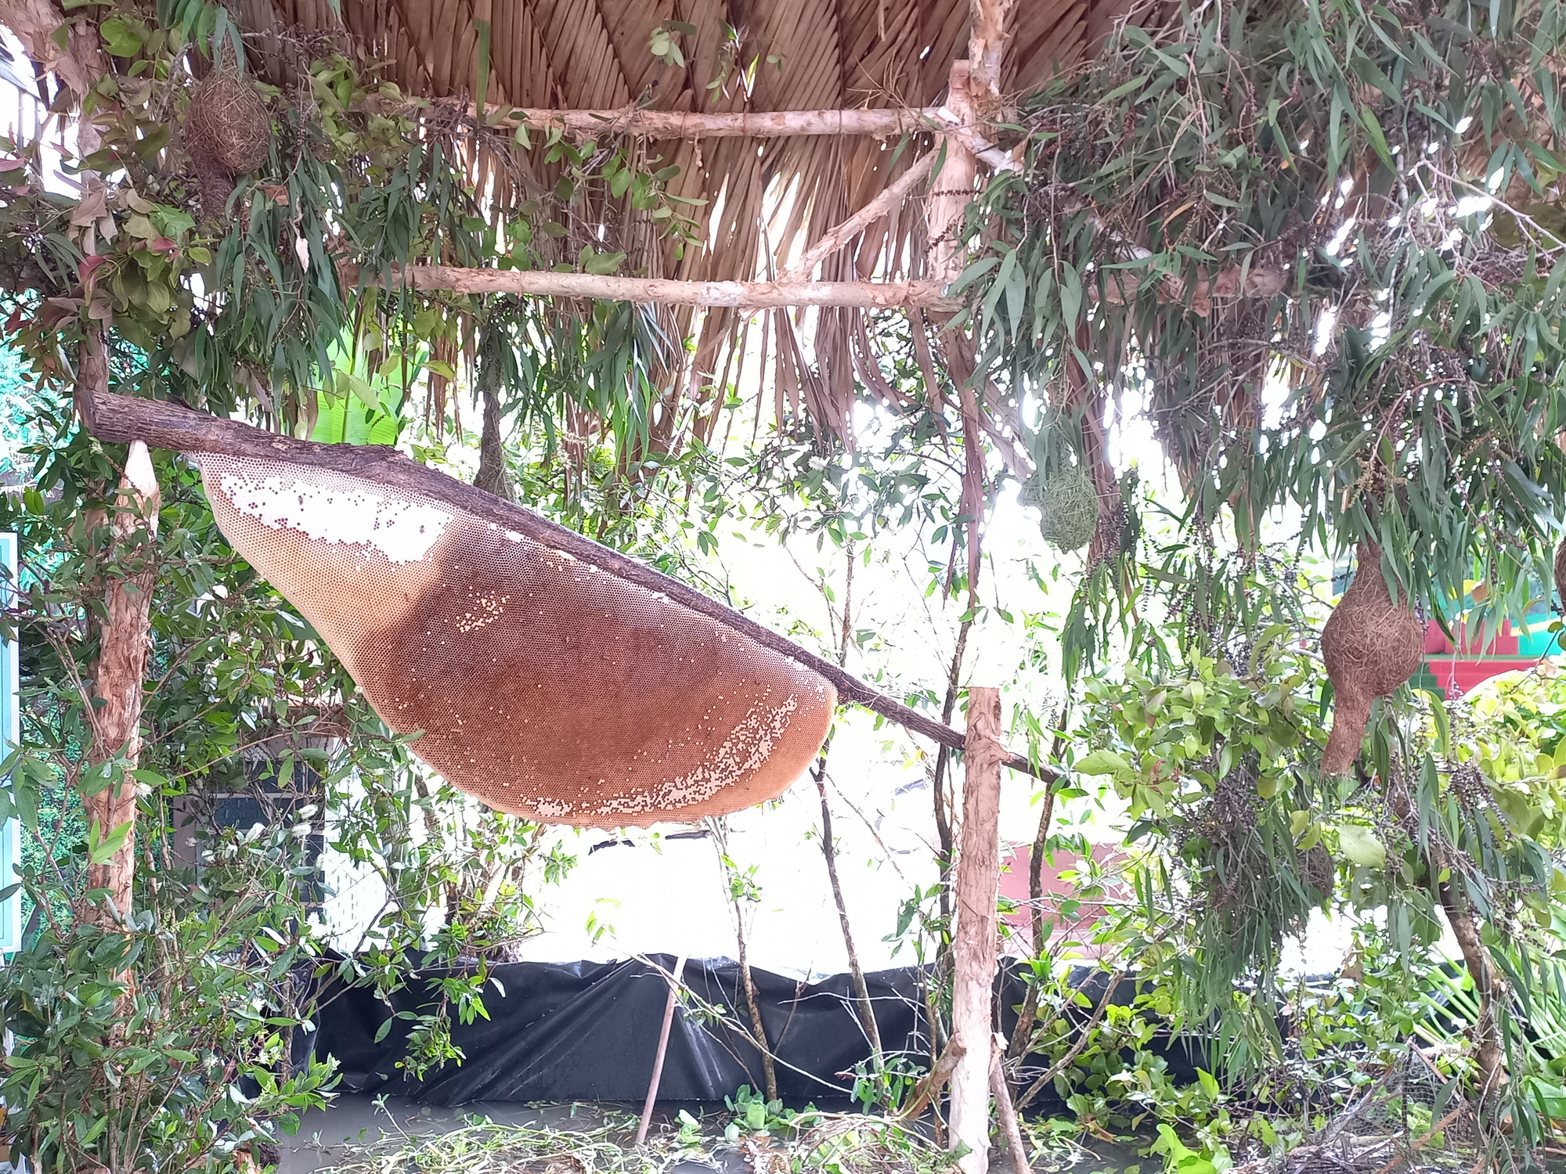
II. Đọc – hiểu văn bản
2. Đọc văn bản:
Câu 1: "Ăn ong" là đi lấy mật ong từ việc gác kèo trước đó. Nói cách khác, là đi thu hoạch mật ong

Slide 12
Câu 2: Chú ý khai thác một số lời thoại để từ đó hiểu được tính cách của nhân vật. Ví dụ:
Nhân vật | Lời thoại | Tính cách
Cò | - Đố mày biết con ong mật là con nào? - Thứ chim cỏ này mà đẹp gì? - Thứ đồ bỏ, không ăn thua gì đâu. Mày mà gặp “sân chim” thì mày sẽ biết... | Thích thể hiện sự hiểu biết. Tốt bụng,thẳng tính
An | Chịu thua mày đó! Tao không thấy con ong mật đâu cả. Chim đẹp quá, Cò ơi! | Ham học hỏi Tinh tế, để ý

Slide 13

Câu 3: Việc làm kèo ong được kể lại theo điểm nhìn của má nuôi
Câu 4:
Căn cứ vào các từ ngữ/ chi tiết: “để tía đuổi nó bằng cách khác; đốt a nguỳ để đuổi ong”; “bầy ong bay mất không còn một con”.
→ Tía nuôi là người “chuyên nghiệp” trong công việc, khoan dung và thân thiện với tự nhiên, luôn hoà hợp với tự nhiên để cùng dựa vào thiên nhiên để sinh sống, đồng thời cũng bảo vệ thiên nhiên.

Slide 14
Câu 5: “Chính tía nuôi tôi đã định sẵn cho chúng nó một nơi về đóng tổ”, “Không có nơi nào, xứ nào có kiểu tổ ong hình nhánh kèo như vùng U Minh này cả”.
➔ Đề cao vai trò của con người trong việc nắm bắt quy luật của tự nhiên để cùng chung sống hiền hoà, làm nổi bật cách nuôi ong lấy mật độc đáo của con người phương Nam.

Slide 15
II. Đọc – hiểu văn bản
3. Sau khi đọc văn bản:
Tìm hiểu về câu chuyện, người kể chuyện, điểm nhìn
Tìm hiểu về lời người kể chuyện, lời nhân vật
Tìm hiểu về chủ đề
Chia sẻ bài học về cách nghĩ và ứng xử của cá nhân

Slide 16
Chủ đề của đoạn trích: Ca ngợi vẻ đẹp trù phú của thiên nhiên, đồng thời trân trọng trí tuệ, lối sống hoà hợp tự nhiên của con người nơi đây.
Nhan đề Đất rừng phương Nam gợi lên không gian sinh hoạt của con người vùng đất phương Nam.
Cốt truyện xoay quanh chuyến đi lấy mật của An, Cò và tía nuôi.
An, người kể chuyện ngôi thứ nhất, có những khám phá mới mẻ về sự đa dạng, phong phú, sinh động, kì thú của thiên nhiên, có những trải nghiệm thú vị về cách lấy mật ong rừng đặc biệt của người dân.
Các chi tiết tái hiện hành trình đi lấy mật ong và vẻ đẹp của rừng U Minh

Slide 17

LUYỆN TẬP
Vẽ sơ đồ tư duy

